Slide 1

Jornada formativa
Webinar: 'Mercurio' en la práctica
Jueves, 22 de junio de 2023
Continuación del curso “Sumérgete en la extranjería y curso básico sobre arraigos” de 8 de junio.
Contenido
Páginas de referencia
Plataforma Mercurio
Casos prácticos

Slide 2
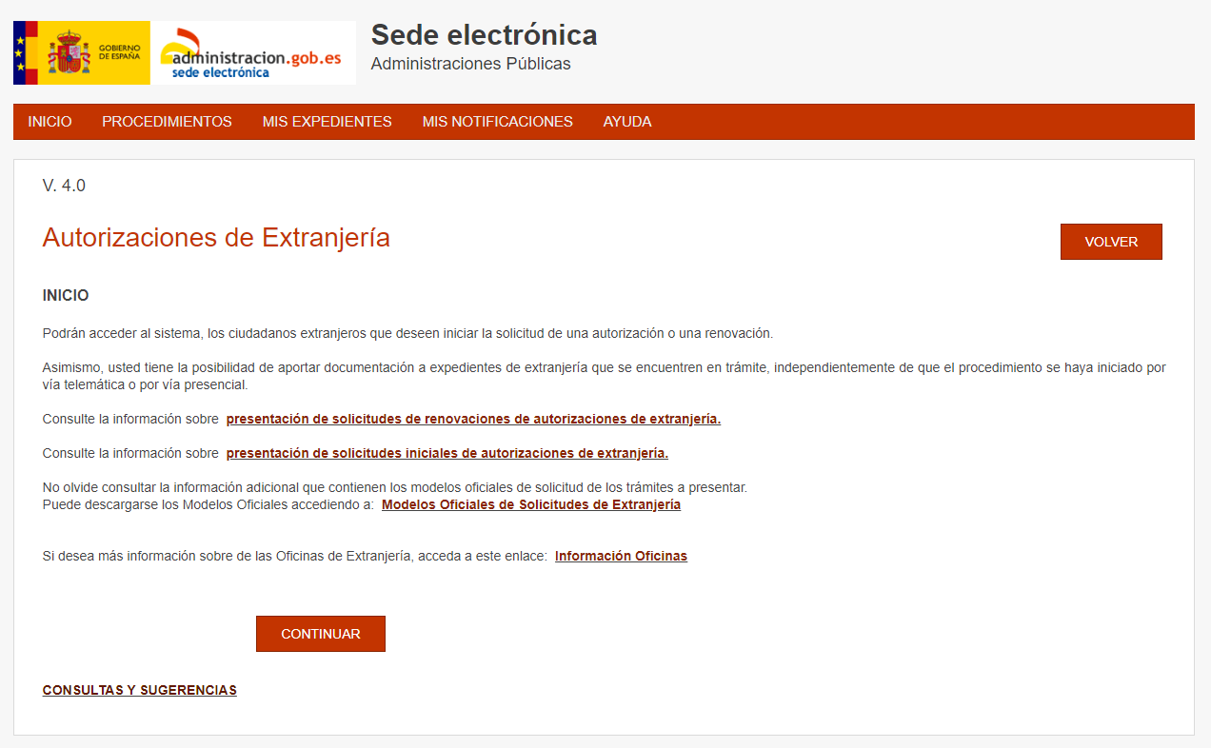
CUANDO mercurio NO ES UN PLANETA

Slide 3
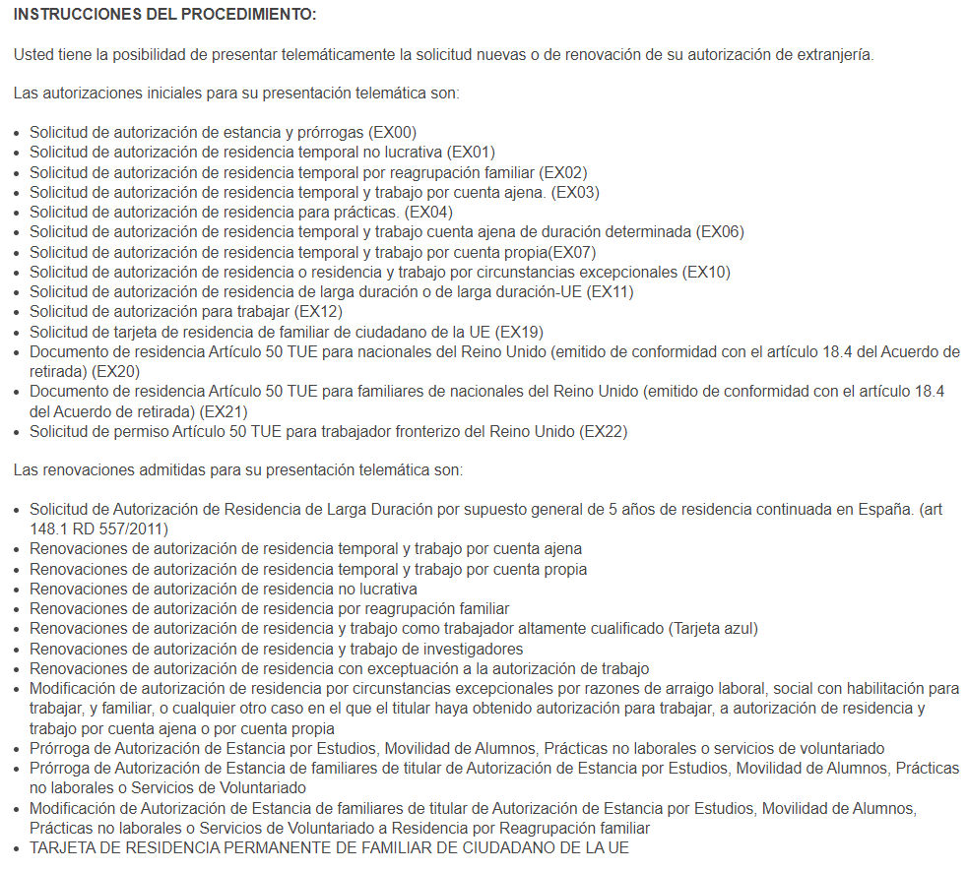

Trámites de la plataforma mercurio
La aplicación va agregando trámites paulatinamente, no es una lista que quede cerrada.

Slide 4
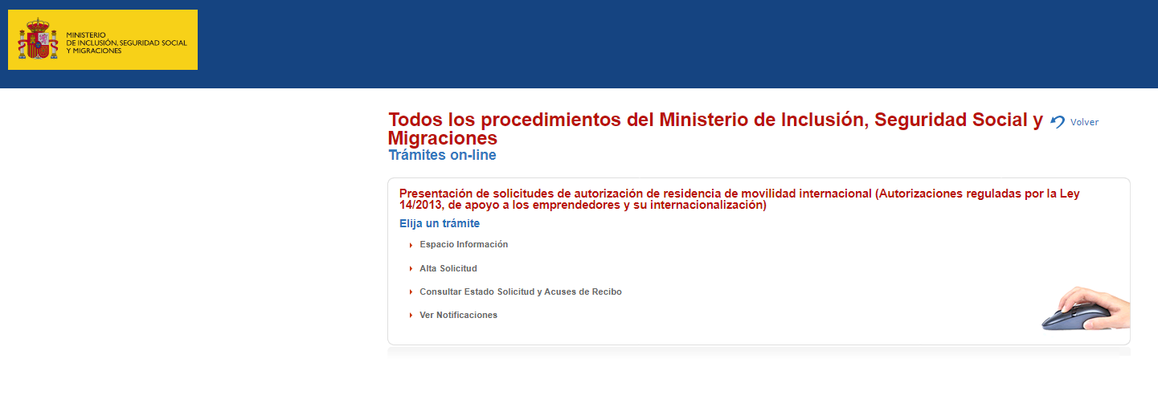
la uge tiene un registro propio

Slide 5
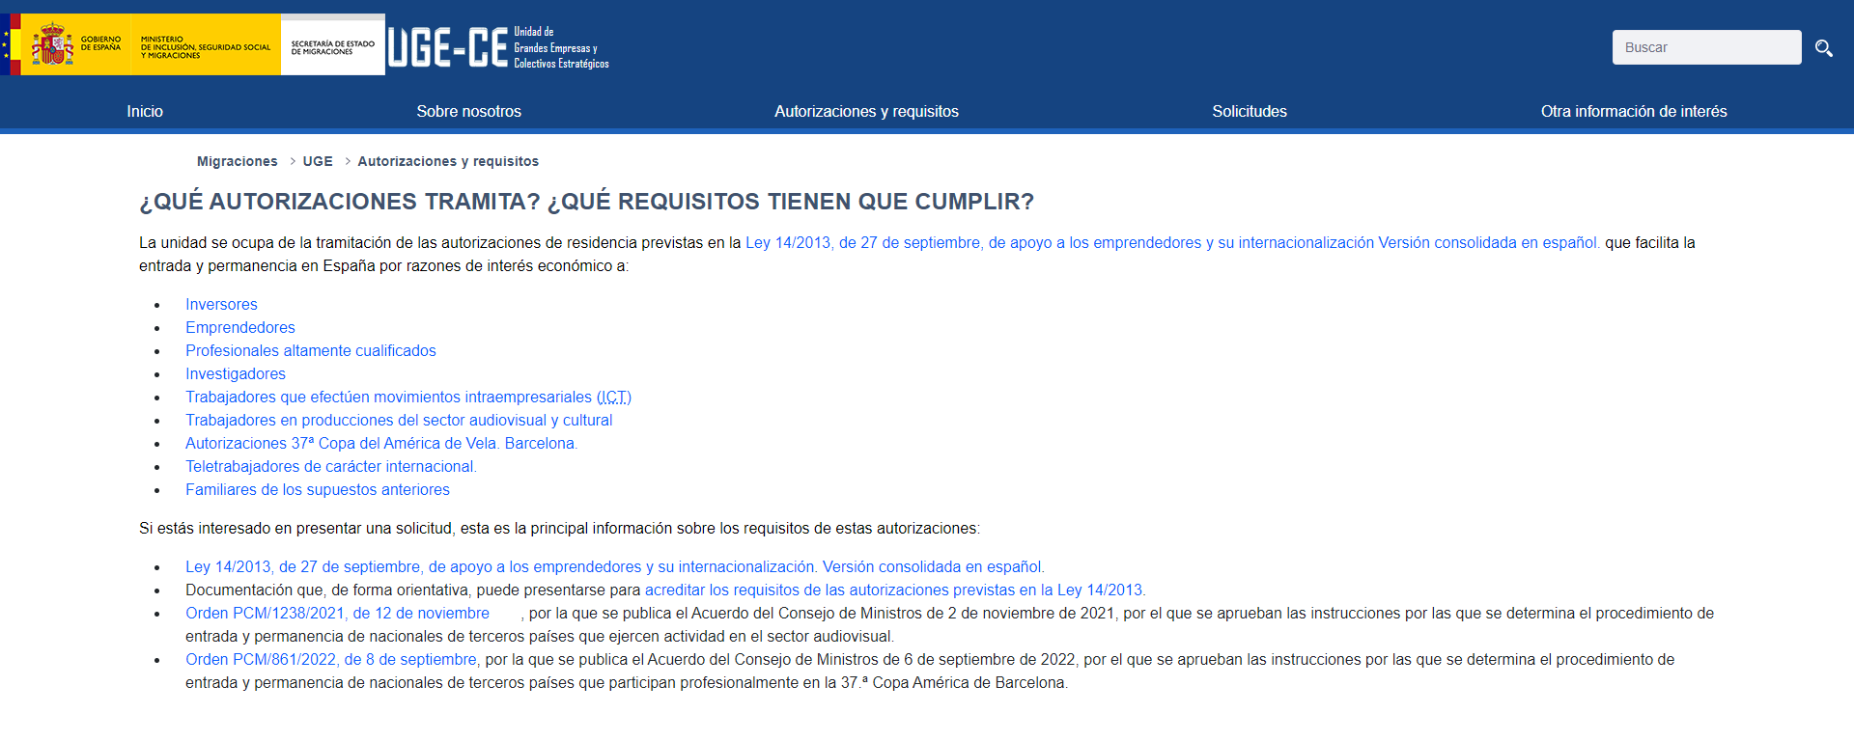
Los trámites de la uge
Los trámites de la UGE son todos de plataforma

Slide 6
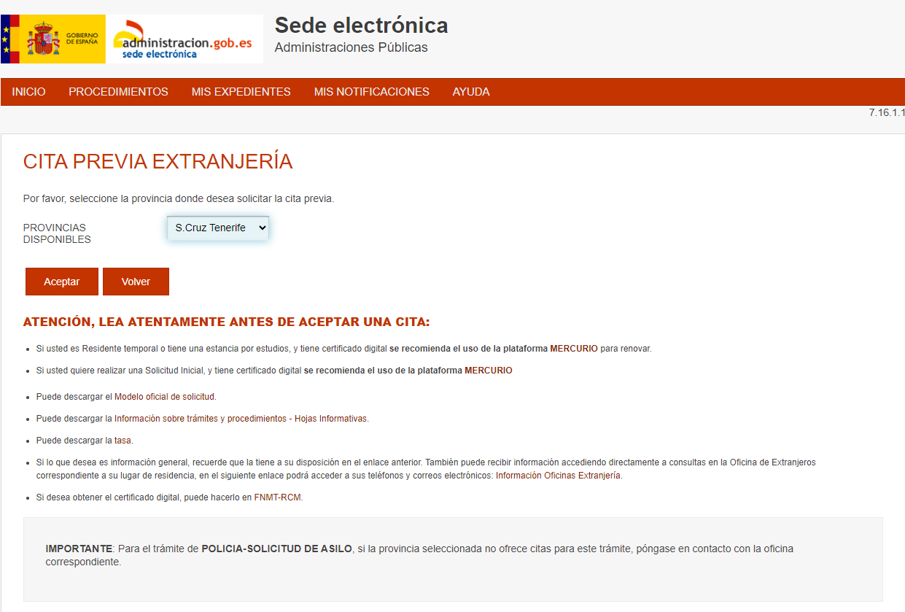
Solicitud de cita previa

Slide 7
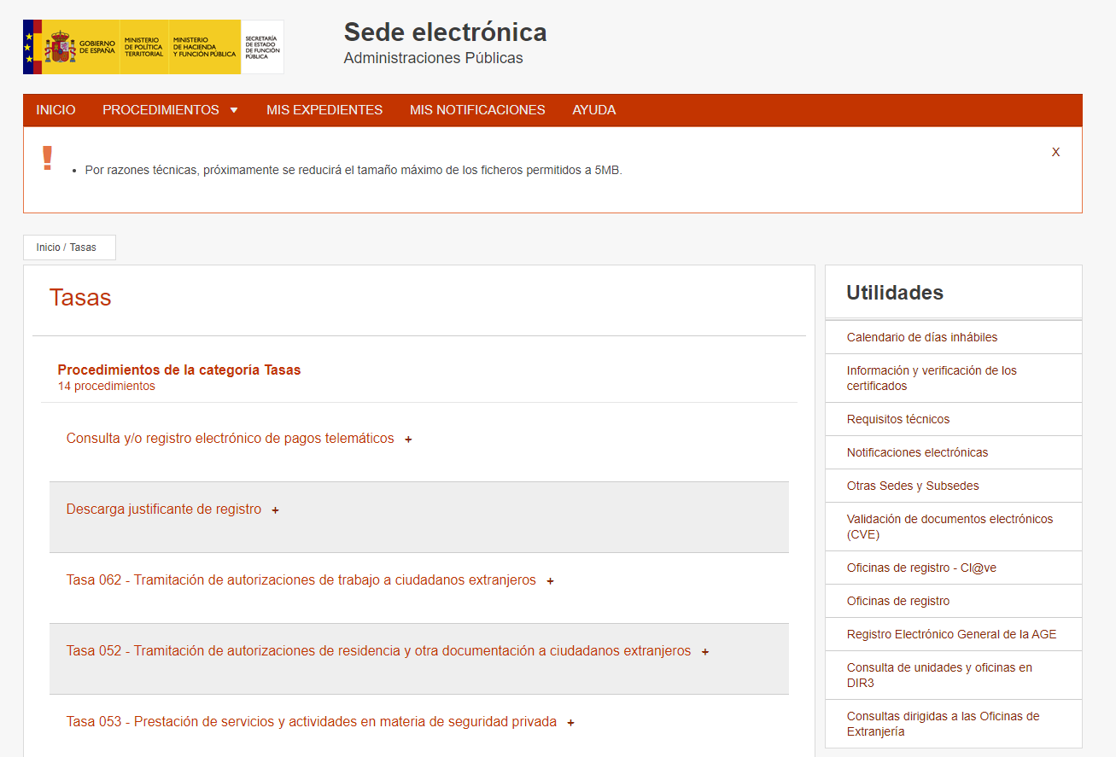
Tasas en sede

Slide 8
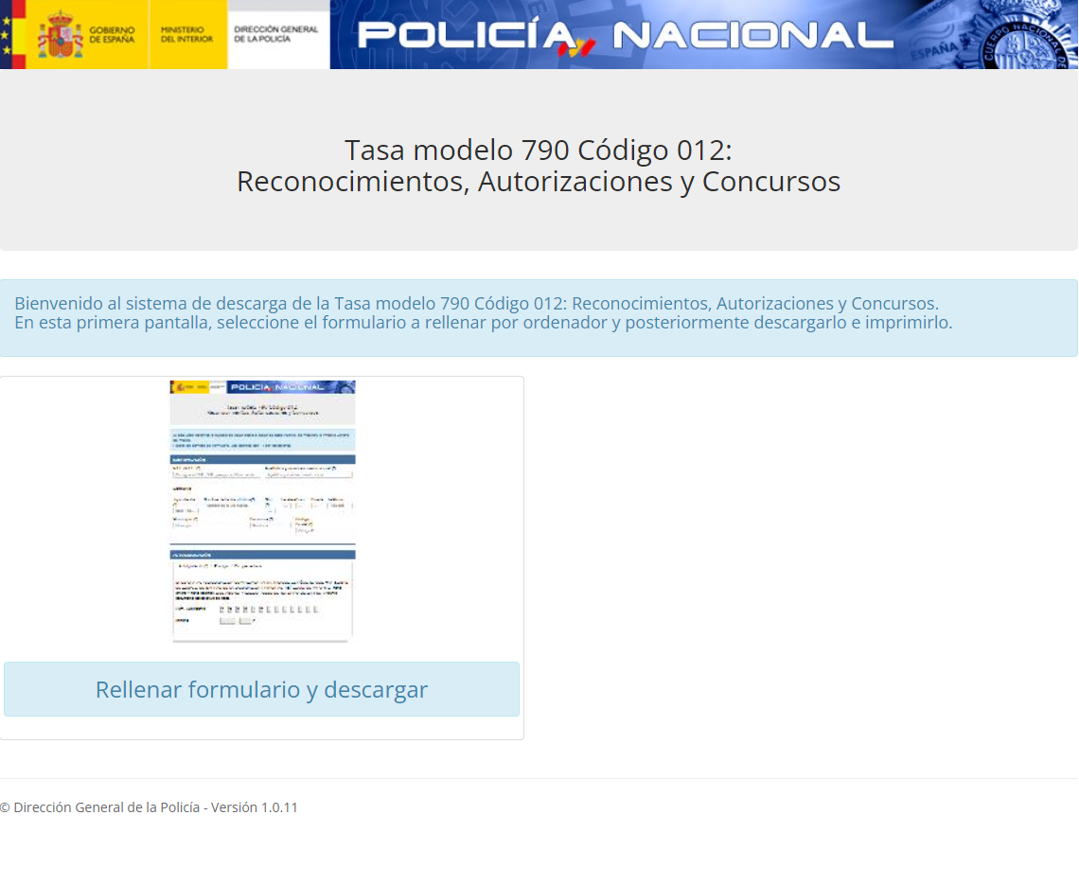
TASA EN LA SEDE DE LA POLICÍA NACIONAL (código 012)

Slide 9
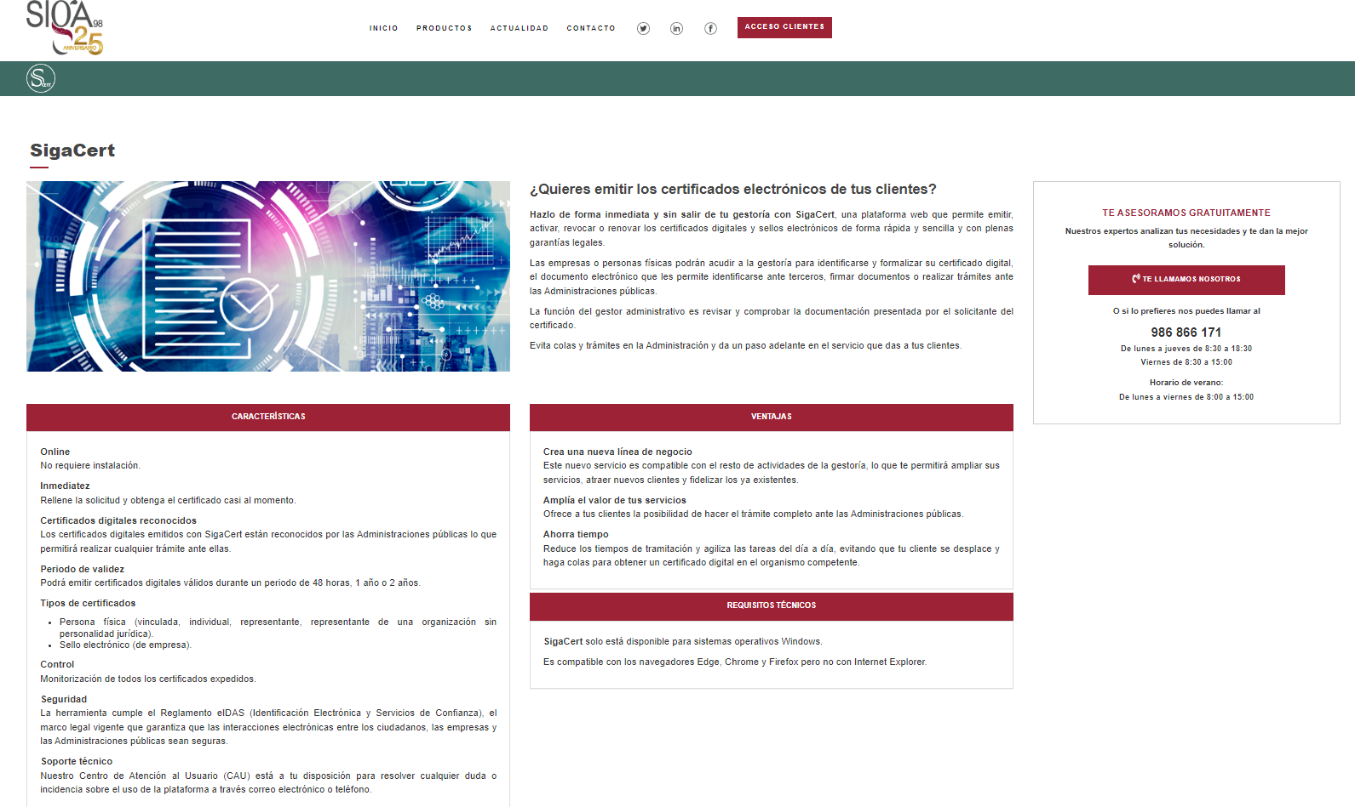
CERTIFICADOS ELECTRÓNICOS
www. https://www.gestores.net/productos/sigacert

Slide 10

PLATAFORMA MERCURIO
Paso 1

Slide 11
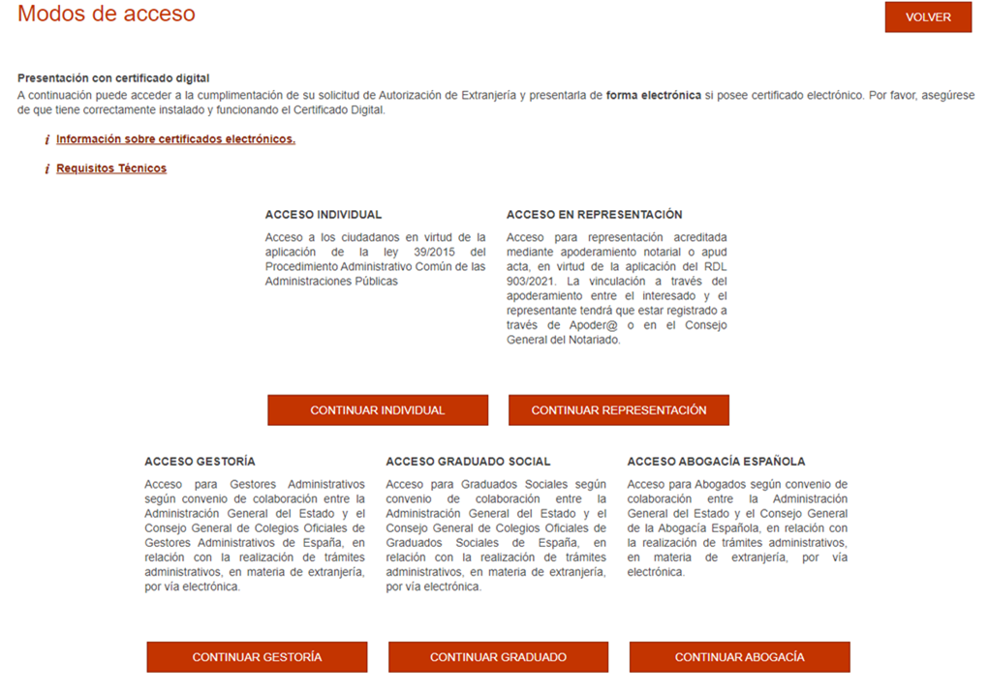

PLATAFORMA MERCURIO
Paso 2

Slide 12
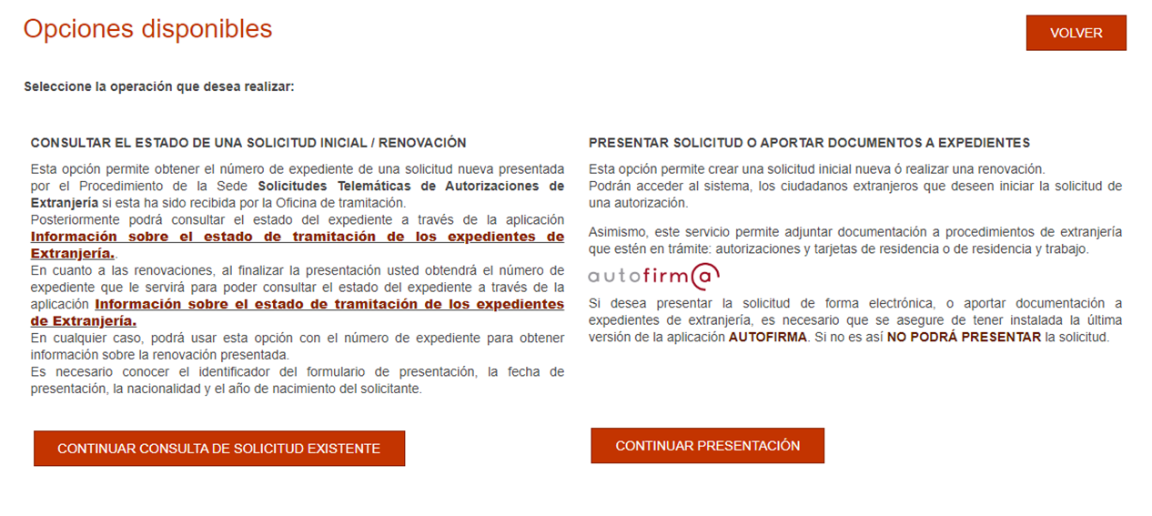
PLATAFORMA MERCURIO
Paso 3

Slide 13
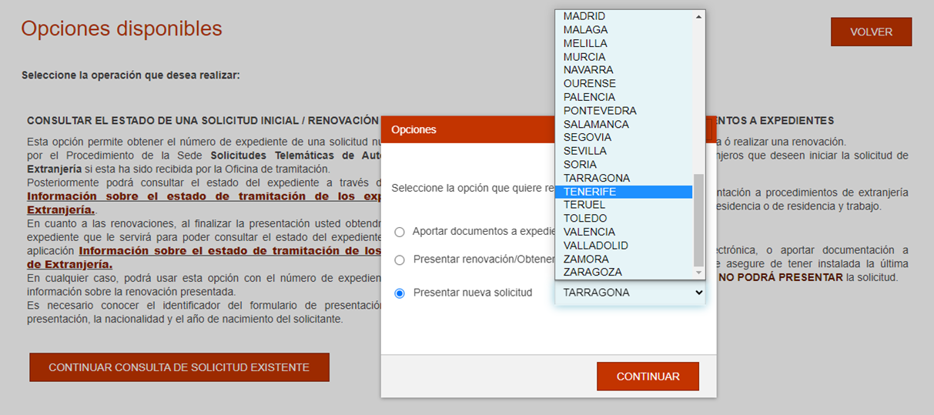
PLATAFORMA MERCURIO
Paso 4

Slide 14
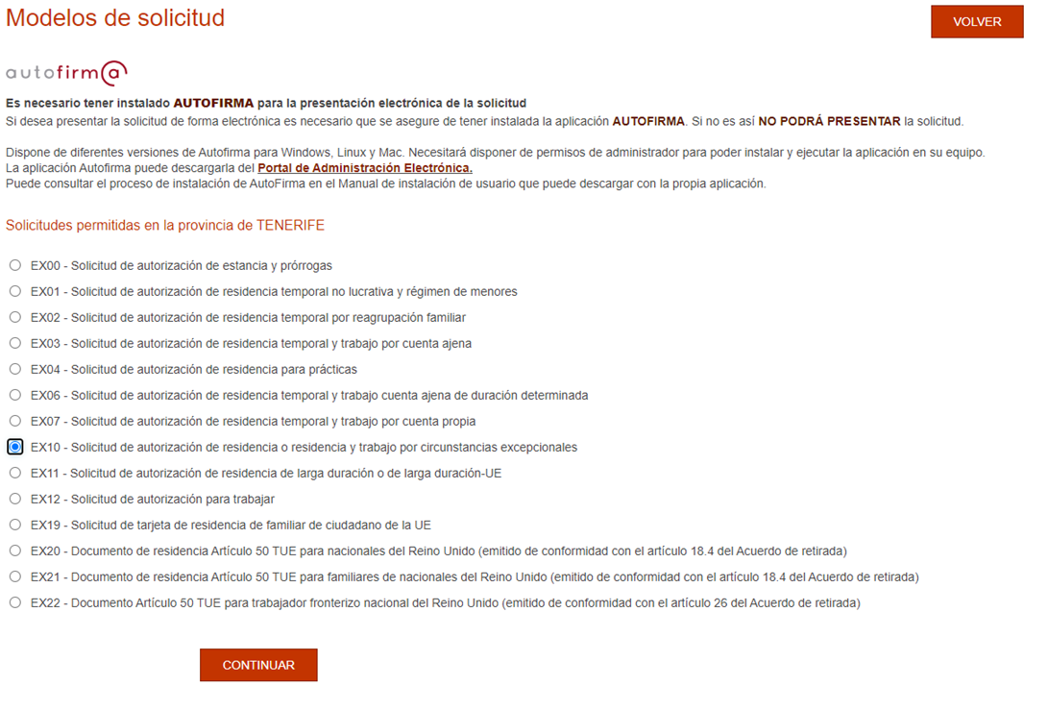
PLATAFORMA MERCURIO
Paso 5

Slide 15
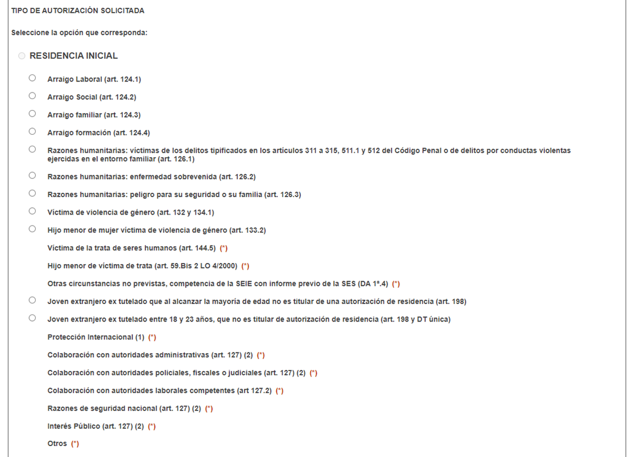
PLATAFORMA MERCURIO
Paso 6

Slide 16
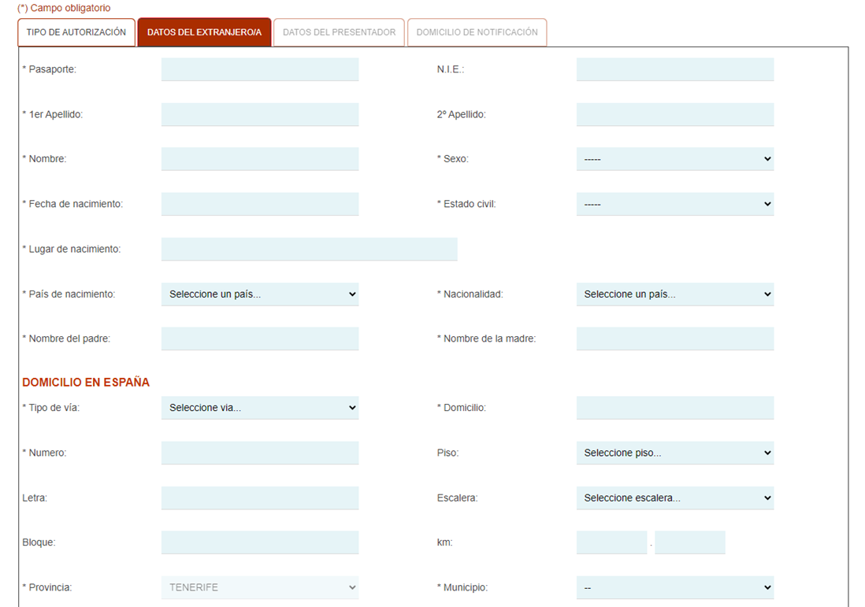
PLATAFORMA MERCURIO
Paso 7

Slide 17
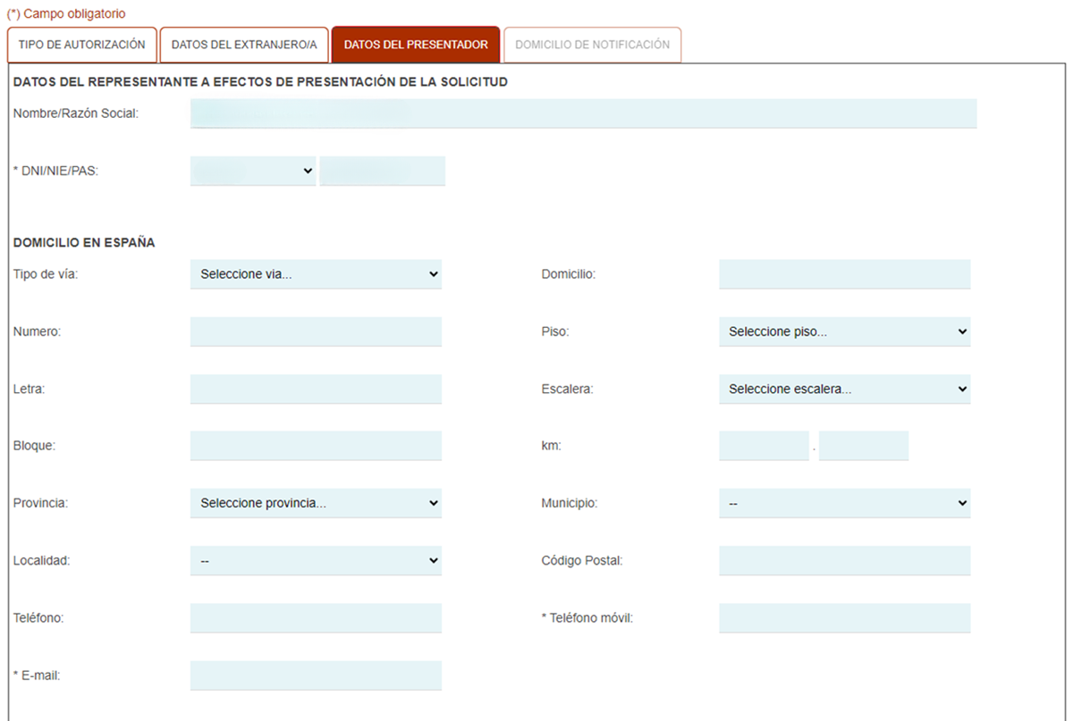
PLATAFORMA MERCURIO
Paso 8

Slide 18
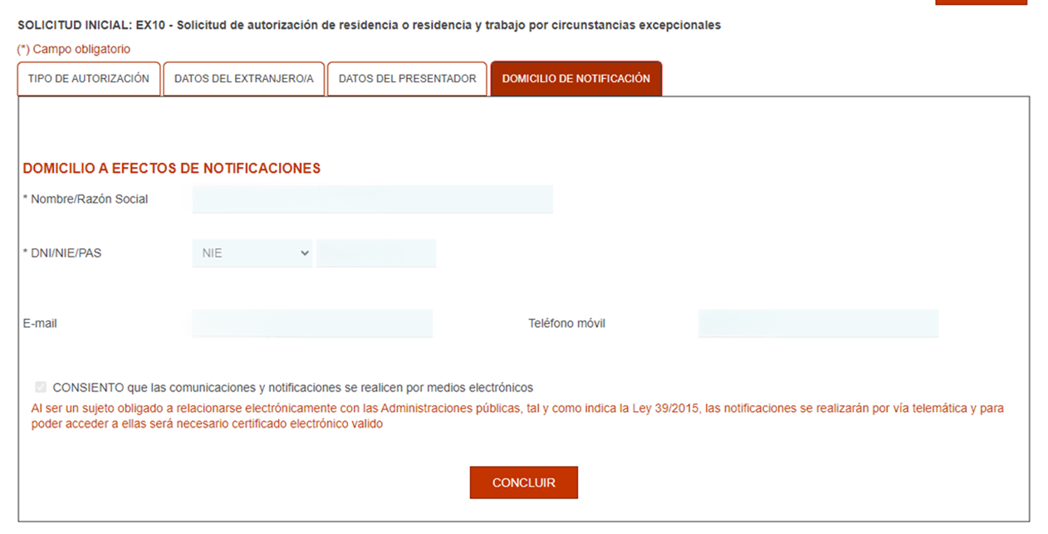
PLATAFORMA MERCURIO
Paso 9

Slide 19
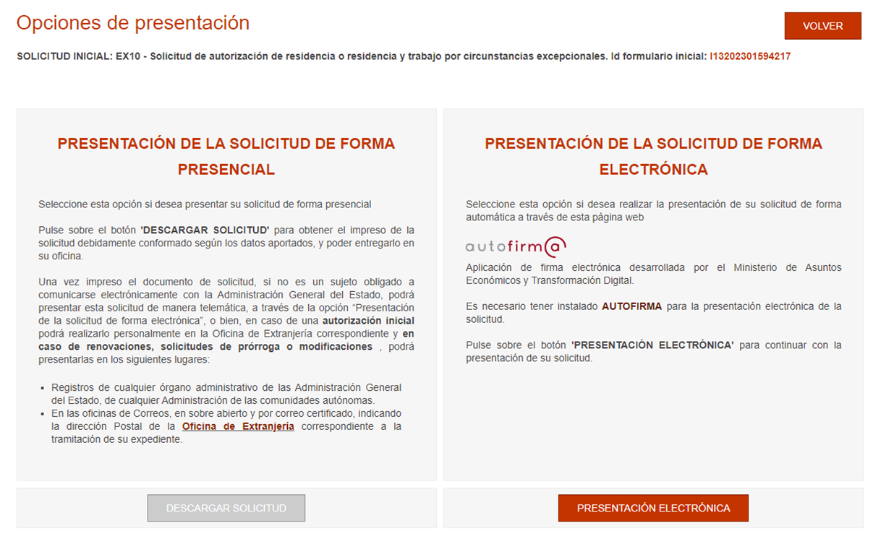
PLATAFORMA MERCURIO
Paso 10

Slide 20
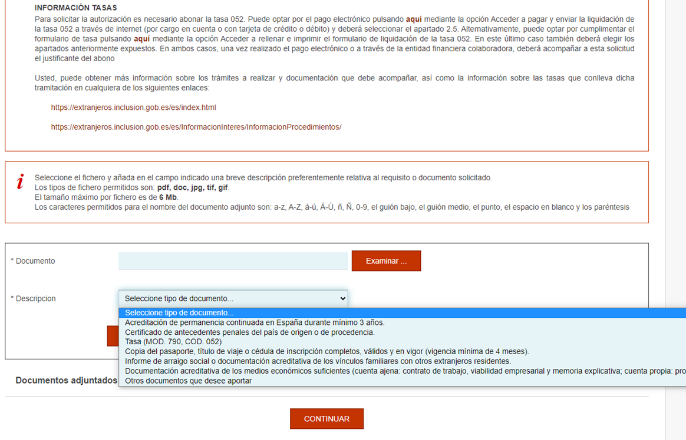
PLATAFORMA MERCURIO
Paso 11

Slide 21

Casos prácticos
Caso 1:
Mi cliente quiere contratar a una persona extranjera y me pregunta si además del NIE (adjunto) es necesario realizar otra gestión, ya que quiere que comience a trabajar con ellos en una semana.
El extranjero lleva 3 años y medio en España y ha trabajado en el sector. Por tanto, tiene la experiencia que se necesita.
Ahora bien, el candidato siempre ha trabajado en “b”.
¿Qué debemos hacer?

Slide 22

Casos prácticos
Caso 2:
Tengo un cliente que estuvo casado con un español y se divorció.
El matrimonio solo duró 2 años y unos pocos meses.
Intentó renovar su permiso tras finalizar los 5 años de su tarjeta. No obstante, le han denegado el permiso.
¿Qué puede hacer mi cliente?

Slide 23

Casos prácticos
Caso 3:
Tengo un cliente que vino a España hace 4 años junto a sus padres, obtuvo la nacionalidad española este año, ya tiene su DNI.
Me pregunta si hay forma de tener un permiso para sus padres. Uno de ellos tiene 65 y el otro tiene 60 años. Ninguno trabaja de los padres trabaja.
¿Qué podría hacer?

Slide 24

Casos prácticos
Caso 4:
Un extranjero con tarjeta roja (adjunto) le han denegado el arraigo laboral.
Se ha acreditado la relación laboral y cumplimos con todos los requisitos.
Asimismo, demostramos que no está ilegal porque aportamos el recurso de la denegación del asilo.
¿Cómo podemos hacer?, ¿puede seguir dado de alta en la seguridad social?

Slide 25

Casos prácticos
Caso 5:
Tengo un cliente que lleva 2 años en España y estuvo leyendo sobre el arraigo para la formación.
Me ha dicho que está manejando la posibilidad de hacer un doctorado, ya que la tutela académica es un coste anual que puede llevar.
¿Qué debo hacer para tramitarle el permiso?

Slide 26

Casos prácticos
Caso 6:
Acabo de presentar un expediente de arraigo y olvidé adjuntar el mandato de representación.
¿Qué puedo hacer?

Slide 27
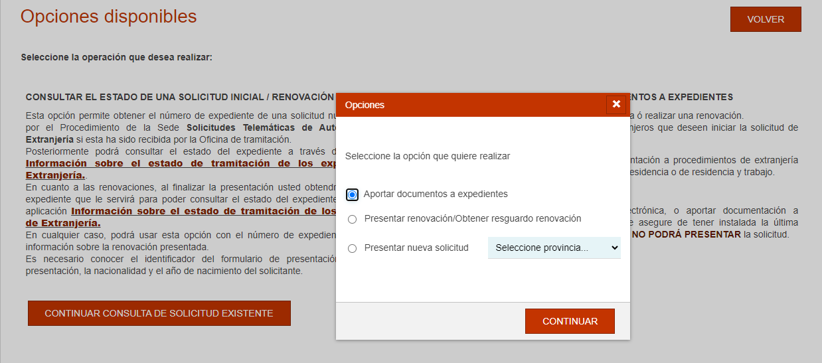
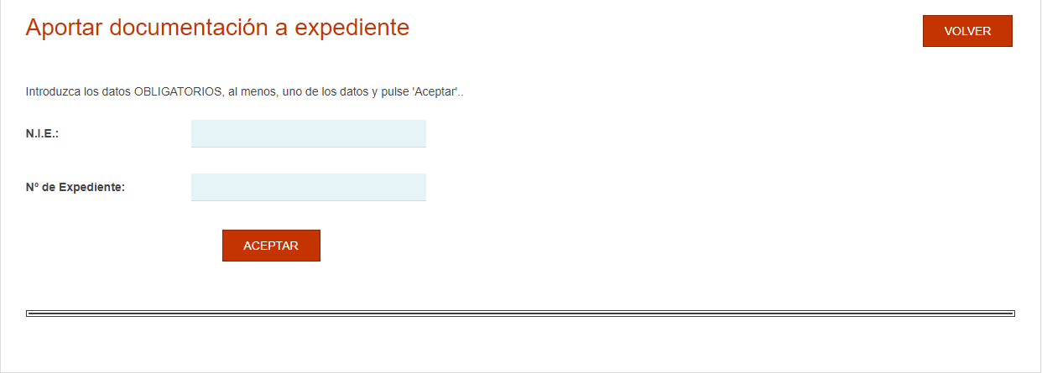
¿Cómo aporto documentos a través de mercurio?
Paso 1
Paso 2

Slide 28
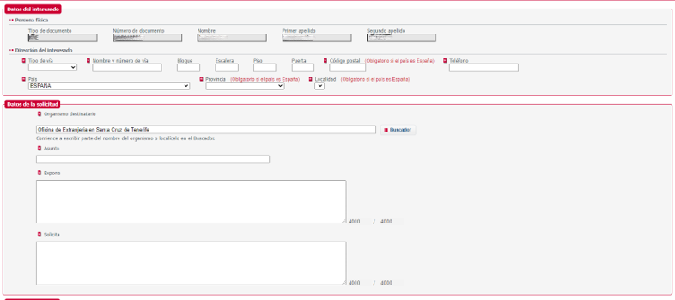
¿cómo aporto documentos al expediente?

Slide 29


Convenio con SIGA98
Servicio integral de extranjería y nacionalidad
Servicio de consultoría especializada: máximo 10 consultas.
Guía de trámites más comunes.
Formularios de solicitud de trámites.
Formación continua.
Apoyo y asesoramiento sobre la tramitación de los expedientes de nacionalidad por residencia.
Consultas sobre el funcionamiento de las plataformas de tramitación.
Servicio de asesoramiento para gestores que quieren comenzar a dar el servicio.
Más información
Gratuito para los colegiados de Tenerife hasta el 31/03/2024
922 286 462 (Colegio)
986 86 61 71 (SIGA98)
Para disfrutar de este servicio debe formalizar su alta a través del siguiente formulario de adhesión (haga clic para descargarlo) y enviarlo firmado digitalmente a:
atencioncliente@gestores.net o
colgestfe@gestores.net
Formulario de adhesión

Slide 30

Departamento Jurídico
Servicio de Extranjería y Nacionalidad
Para sus consultas les antendemos en
986 86 61 71 - atencioncliente@gestores.net
www.gestores.net

